Slide 1

marketing político fundamentos y particularidades
Universidad Autónoma del Estado de México
Facultad de Contaduría y Administración, Unidad Los Uribe
Licenciatura en Mercadotecnia
Mercadotecnia política
Rosa María Nava Rogel Febrero de 2019

Slide 2

Guión Explicativo
Los cambios sociales, económicos, políticos ambientales y tecnológicos, han posicionado al conocimiento como la plataforma más importante para el desarrollo de los individuos y sus comunidades.
La licenciatura en mercadotecnia, responde a la necesidad formar especialistas en mercadotcnia, comprometidos y con un alto sentido social.
Por ello, esta unidad de aprendizaje es fundamental en su formación, cuyo objetivo es desarrollar técnicas y habilidades para realizar diagnósticos sociopolíticos que sirvan como base para el diseño de campañas y el manejo estratégico de la imagen pública .

Slide 3
Guión Explicativo
La unidad de aprendizaje “Mercadotecnia Política” consta de cuatro unidades.
En la primera se expican sus bases, antecedentes y el desarrollo que ha tenido en los últimos años.
Este material integra el tercer subtema del tercer tema de la primera unidad temática.
Es necesario que junto con el material, los alumnos y el profesor compartan casos en los que reconocen lo que aquí se incluye.

Slide 4

Marketing político: fundamentos y particularidades
Rosa María Nava Rogel
Febrero de 2019

Slide 5
Fundamentos

Slide 6

Debe conocerse:
Cómo es el candidato
Cómo son sus adversarios
Cómo son los electores
Cómo es la elección

Slide 7

Un único mensaje dicho de 1000 maneras
Desde el slogan de la campaña hasta la imagen del candidato

Slide 8
Coherencia
Puntos fuertes del candidato
Identidad con su partido
Deseos y/o temores de los candidatos
Para que exista un buen mensaje, debe fundamentarse en:

Slide 9
Normas de conducta
Coherencia:
No debe haber ninguna decisión sin contrastarla con las demás

Slide 10
Normas de conducta
Replanteamiento sistemático de la campaña
Señalando la obligatoriedad de rechazar campañas idénticas

Slide 11
Normas de conducta
Desmarque mínimo
Debe enfocarse a que las opciones elegidas concedan ventaja en un aspecto concreto

Slide 12
Normas de conducta
Máxima seguridad
Señalando que no debe ponerse en práctica una estrategia que implique riesgo para el candidato o los contrincantes

Slide 13
particularidades

Slide 14


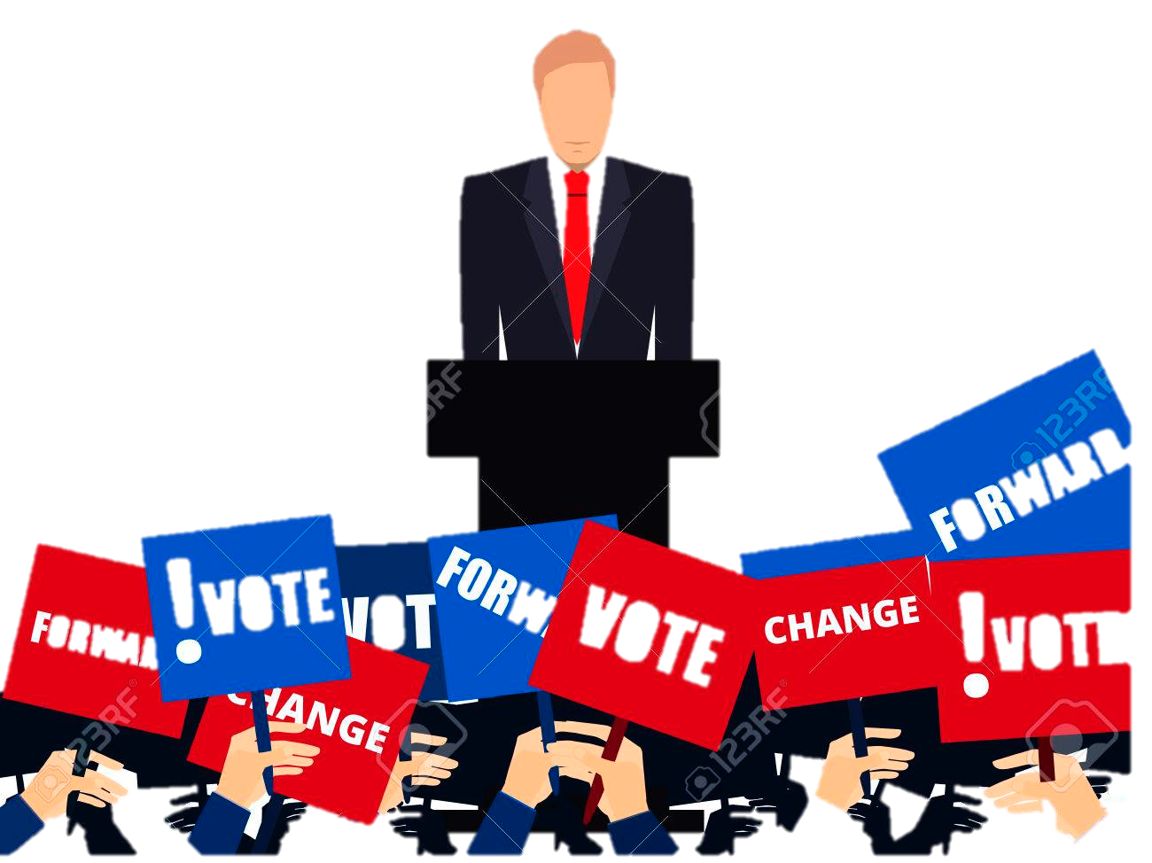
Diferencias Mkt y Mkt Político
Político
Marketing
Analiza e interviene en todos los factores que interviene en la ACCIÓN DE VENTA
Analiza e interviene en todos los factores que interviene en una CAMPAÑA ELECTORAL

Slide 15
Diferencias Mkt y Mkt Político
Político
Marketing
El proceso involucra desde la fase de la PRODUCCIÓN hasta la ENTREGA AL CONSUMIDOR FINAL
El proceso involucra desde COMIENZA LA CAMPAÑA hasta que se LOGRAN LOS VOTOS

